Slide 1
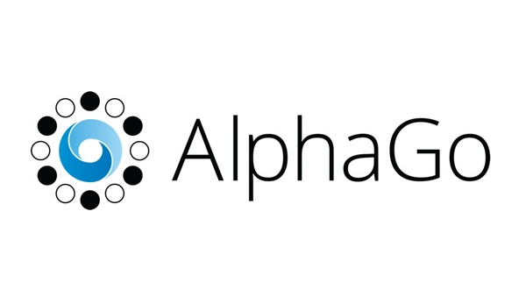
AlphaGo
創新AI碩一
111C71008
何哲平
Ho, Che-Ping
Notes:
主題：AlphaGo
Research of AlphaGo Developments → Alpha Zero & Alpha Star
Methodology → Neural NetWork & Monte-Carlo-Search
Practice → Teaching Tool/Game (Alpha Star)
Future Application → Game (Alpha Star / TORCS)
Improvements → Alpha Zero
什麼是Alpha Go
用了什麼方法(Mathdology) → Neural NetWork & Monte-Carlo-Search
Alpha Go可以怎麼應用 → Teaching Tool/Game (Alpha Star)
Solve Real Problem (Case Study) → Game (Alpha Star)
Future Development of Alpha Go → Game (Alpha Star / TORCS)

Slide 2

Outline
What is AlphaGo?
AlphaGo’s Competition Result with Human Being.
What Methodology does AlphaGo adopt?
Previous Chess AI, Deep Blue.
AlphaGo’s Training Process, Neural NetWork & Monte-Carlo-Search
What aspect can we apply from AlphaGo?
Next Generation of AlphaGo: Alpha Zero
AlphaGo Teaching Tool
AlphaGo on Game: Alpha Star & AI Bot
Notes:
目錄
第一篇：什麼是AlphaGo
與人類對弈的結果
AlphaGo用了什麼方法
用於下西洋棋的Deep Blue深藍機器人
AlphaGo的兩種神經網路與蒙地卡羅搜尋樹
AlphaGo的應用
次世代的AlphaGo－Alpha Zero
用於星海爭霸2遊戲的Alpha Star
我國臺灣省的研究－TOCS

Slide 3


What is AlphaGo
Astonishing Competition with Human
Notes:
第一篇：什麼是AlphaGo

Slide 4
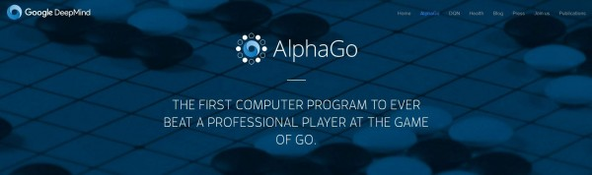
What is AlphaGo？
AlphaGo → Artificial Intelligence, Excellent at Go Chess.
Competition Achievement:
Year：2015 Competitor：Fan Hui, European Go Champion Record ： 5:0, AlphaGO Win → Before, No computer has beaten human champion.
Year： 2016 Competitor：Lee Se-Dol, Korean Go player, 9 dan rank. Record ：4:1, AlphaGO Win → AI’s Milestone.
Notes:
AlphaGo是一種人工智慧，用於圍棋。
與人類的對賽紀錄：
西元2015年以5:0的成績擊敗歐洲圍棋冠軍樊麾，此前從來沒有任何電腦能擊敗人類圍棋高手。 人工智能擊敗歐洲圍棋王 → https://www.facebook.com/watch/?v=1242533679096633
西元2016年以4:1的成績戰勝韓國圍棋九段職業選手李世石。
西元2017年AlphaGo Master對戰中國世界冠軍柯潔已經毫無懸念的取得3:0勝利了，「AlphaGo」成世界第一。 中國棋王柯潔連敗！「AlphaGo」成世界第一 → https://news.ltn.com.tw/news/world/breakingnews/1766233

Slide 5
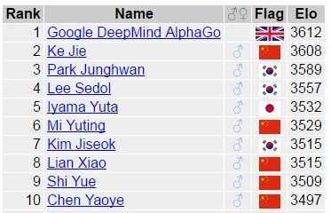
What is AlphaGo？
Competition Achievement (Continued):
Year：2017 Competitor：Ke Jie, Chinese Go player, 9 dan rank. Record ： 3:0, AlphaGO Master Win → Became World Champion & the Topmost in the rank.
AlphaGo Master:
As the World Number One
Notes:
AlphaGo是一種人工智慧，用於圍棋。
與人類的對賽紀錄：
西元2015年以5:0的成績擊敗歐洲圍棋冠軍樊麾，此前從來沒有任何電腦能擊敗人類圍棋高手。 人工智能擊敗歐洲圍棋王 → https://www.facebook.com/watch/?v=1242533679096633
西元2016年以4:1的成績戰勝韓國圍棋九段職業選手李世石。
西元2017年AlphaGo Master對戰中國世界冠軍柯潔已經毫無懸念的取得3:0勝利了，「AlphaGo」成世界第一。 中國棋王柯潔連敗！「AlphaGo」成世界第一 → https://news.ltn.com.tw/news/world/breakingnews/1766233

Slide 6
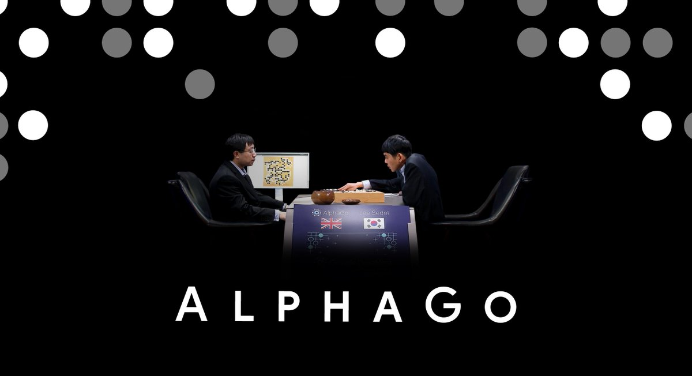

Official Trailer: AlphaGo
Notes:
《AlphaGo世紀對決》預告片
https://www.youtube.com/watch?v=KeWOIbxET94&t=3s

Slide 7
Methodology
Secret of AlphaGo
Notes:
第二篇：AlphaGo用了什麼方法
過去是否也有能下棋的AI
為什麼AlphaGo會造成如此大的迴響
AlphaGo用了什麼技術？
2016 年 AlphaGo 結合兩種技術（DL＋RL＝DRL），先利用深度學習技術分析與模仿人類棋譜，判別棋型與局勢優劣，而後再加入強化式學習的訓練，並結合重要的強化式學習方法──蒙地卡羅樹搜尋法創新招數，因此獲致打敗世界最強職業棋士的重大成果。
※ 深度強化式學習（Deep Reinforcement Learning，DRL）是深度學習（DL）與強化式學習（RL）的結合，兩者同屬於機器學習（ML）領域的技術。如果說人工智慧是模擬人的大腦運作，深度學習就如同視覺感知，如學習辨識物件，強化式學習則是學習決策布局，深度強化式學習整合兩者，學習感知及其後決策。
2017 年 AlphaGo Zero，採用更進階的 DRL 技術，訓練程式從「零知識」開始學圍棋，過程無需人類專家的棋譜資料，AlphaGo Zero 靠著「自己打自己」學習得勝策略，實力直接超越所有人類棋士和圍棋 AI，包括 AlphaGo。
這套從圍棋程式發展的「自學技術」，已不再局限於圍棋，AlphaGo Zero 的進階版 AlphaZero 甚至延伸到其他如西洋棋、將棋等棋類，同樣透過自學取得頂尖成績。

Slide 8
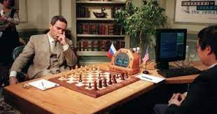
Any Other Chess AI Before AlphaGo?
Deep Blue
Year: 1996
Competition Achievement: Beat Russian grandmaster, Kasparov. First Time Human World Champion Lost.
Methodology: Search Tree
MIN-MAX
Alpha–beta pruning
Notes:
超級電腦「深藍」（Deep Blue）
西元1996年，第一個在擊敗西洋棋世界冠軍（卡斯巴羅夫Garry Kasparov）的電腦。
深藍算法的核心是基於暴力窮舉：生成所有可能的走法，然後執行盡可能深的搜索，並不斷對局面進行評估，嘗試找出最佳走法。 深藍與AlphaGo的對比 → http://gigix.thoughtworkers.org/2016/7/21/comparing-deep-blue-alphago/

Slide 9
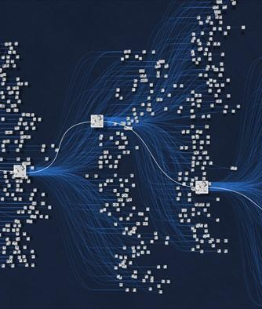

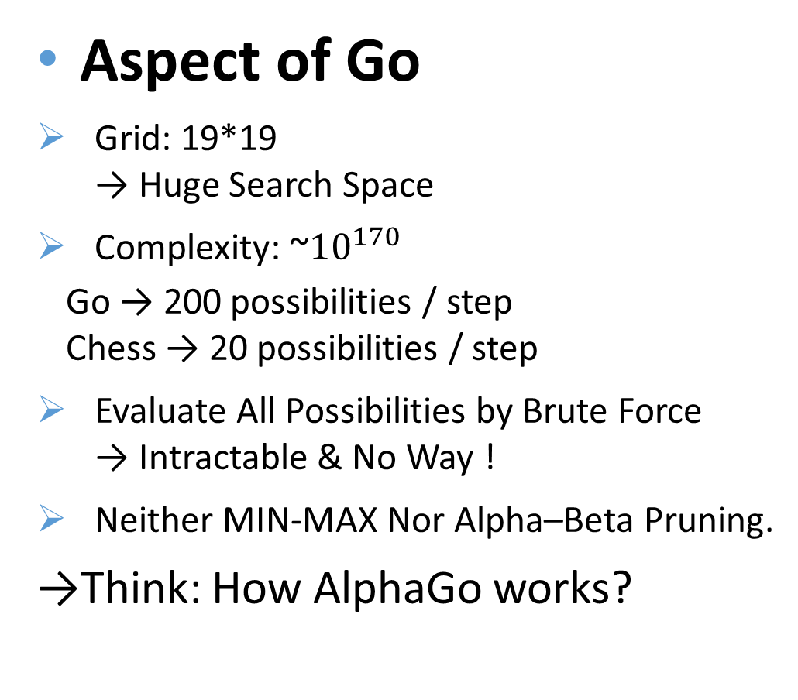
However
Aspect of Go
Grid: 19*19 → Huge Search Space
Complexity: ~${10}^{170}$
Go → 200 possibilities / step Chess → 20 possibilities / step
Evaluate All Possibilities by Brute Force → Intractable & No Way !
Neither MIN-MAX Nor Alpha–Beta Pruning.
→Think: How AlphaGo works?
Notes:
然而，轉到圍棋
圍棋方格是19*19
棋盤上可行的棋型變化，比宇宙間的原子數還要多。（The Number of possible configurations of the board is More than the number of atoms in the universe. ）
複雜度約為10的170次方，可能變化數目比全宇宙所有物質的原子總數（十的八十次方）還要多。
舉西洋棋為例，每步棋僅有20種步法，而圍棋每步棋卻高達200種。
即使出動全世界的電腦同時全力運作一百萬年，這樣運算能力也還不足以運算出所有棋局的變化。
→因此過去一遇到圍棋遊戲就像踢到鐵板，是很難破解的關卡，而打敗職業棋士一直是人工智慧的一大挑戰。
→但是AlphaGo怎麼解決問題的？
→Ans: 深度搜索

Slide 10
AlphaGo – 3 Steps
Main Steps of AlphaGo can be divided into Three:
Scanning the board to identify viable moves
Constructing a tree-like structure to predict potential moves from each viable position.
Calculating win rates for each branch of the tree and identifying the move with the highest winning probability.
Notes:
AlphaGo下棋主要分成三個步驟：
第一步會掃描棋子擺放情況並從中找出可行的落點，
第二步從每個可行的落點建構出預測棋步的樹狀圖，
第三步在對每個樹狀的分支計算勝率並找出最大獲勝機率的落點。

Slide 11
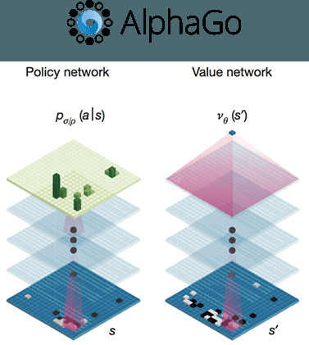
AlphaGo 2 NetWorks
Policy NetWork
Value NetWork
Notes:
AlphaGo的主要機制
AlphaGo可以說是擁有兩個大腦，兩個神經網路結構幾乎相同的兩個獨立網路：策略網路與評價網路。
策略網路(Policy NetWork): (對方會下在哪) 用來判斷對手最可能的落子位置。大量的輸入這個世界上職業棋手的棋譜，用來預測對手最有可能的落子位置。
第一個層面是利用了名為增強策略網路(reinforced-learning (RL) policy network)的技術，他先使用部分樣本訓練出一個基礎版本的策略網路，以及使用完整樣本建立出來的進階版策略網路；然後讓兩個網路對弈，後者進階版策略網路等於是站在基礎版前的「高手」，因此可以讓基礎網路可以快速的熟即到高手可能落子的位置數據，進而又產生一個增強版，這個增強版又變成原有進階版的「高手」，以此循環修正，就可以不斷的提升對於對手(高手)落子的預測。
第二個層面則是現在的策略網路不再需要在19*19的方格中找出最可能落子位置，改良過的策略網路可以先透過卷積核排除掉一些區域不去進行計算，然後再根據剩餘區域找出最可能位置，雖然這可能降低AlphaGo策略網路的威力，但是這種機制卻能讓AlphaGo計算速度提升1000倍以上。也正因為Alpha Go一直是根據整體局勢來猜測對手的可能落子選擇，也因此人類耍的小心機像是刻意下幾步希望擾亂電腦的落子位置，其實都是沒有意義的。
評價函數(Value NetWork): (我下在這的勝率是多少) 關注在目前局勢的狀況下，每個落子位置的「最後」勝率。 透過兩台AlphaGo對弈的方式，因為兩台AlphaGo的實力可以當作是相同的，那麼最後的輸贏一定跟原來的兩人實力無關，而是跟下的位置有關。也因此評價網路並不是透過這世界上已知的棋譜作為訓練，因為人類對奕會受到雙方實力的影響。AlphaGo間對奕可能就一秒完成數局，這種方式可以快速地累積出正確的評價樣本。所以先前提到機器下圍棋最大困難點評價機制的部分就是這樣透過神經網路來解決掉。
Reference：
尹相志Allan‘s blog
https://dotblogs.com.tw/allanyiin/2016/03/12/222215
A brief introduction of AlphaGo and Deep Learning: How it works
https://medium.com/@kinwo/a-brief-introduction-of-alphago-and-deep-learning-how-it-works-76e23f82fe99

Slide 12
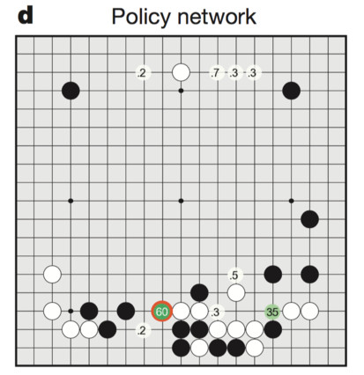
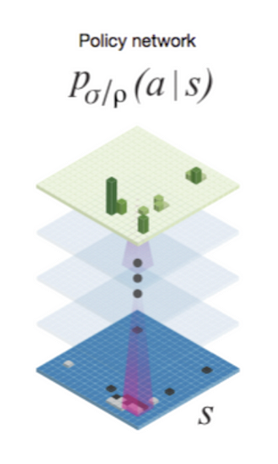
AlphaGo Policy NetWork
Policy NetWork: decide next best move
Supervised Learning via many human players data.
Reinforcement Learning → play with itself
Notes:
Policy NetWork: Evaluate the best next move based on the current state of the board and action of the opponent.
First, trained with Supervised Learning using many of the human players data.
Then, trained with Reinforcement Learning by playing with itself. → Prevent over-fitting & Adjust the policy towards the correct goal of winning games rather than maximizing predictive accuracy.
策略網路(Policy NetWork): (對方會下在哪) 用來判斷對手最可能的落子位置。大量的輸入這個世界上職業棋手的棋譜，用來預測對手最有可能的落子位置。
第一個層面是利用了名為增強策略網路(reinforced-learning (RL) policy network)的技術，他先使用部分樣本訓練出一個基礎版本的策略網路，以及使用完整樣本建立出來的進階版策略網路；
然後讓兩個網路對弈，後者進階版策略網路等於是站在基礎版前的「高手」，因此可以讓基礎網路可以快速的熟即到高手可能落子的位置數據，進而又產生一個增強版，這個增強版又變成原有進階版的「高手」，以此循環修正，就可以不斷的提升對於對手(高手)落子的預測。

Slide 13
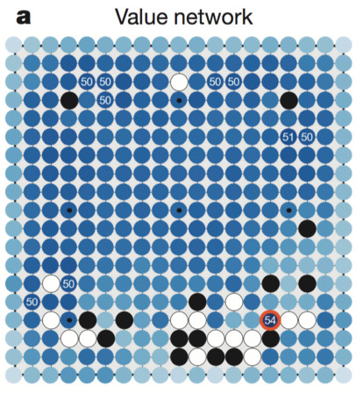
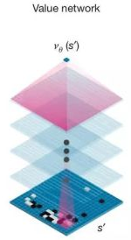
AlphaGo Value NetWork
Value NetWork: evaluate chances of winning →training from self-play data.
Notes:
Value NetWork: Calculate the probability of the winning the game given the move suggested by Policy network.
評價函數(Value NetWork): (我下在這的勝率是多少)
關注在目前局勢的狀況下，每個落子位置的「最後」勝率。

Slide 14
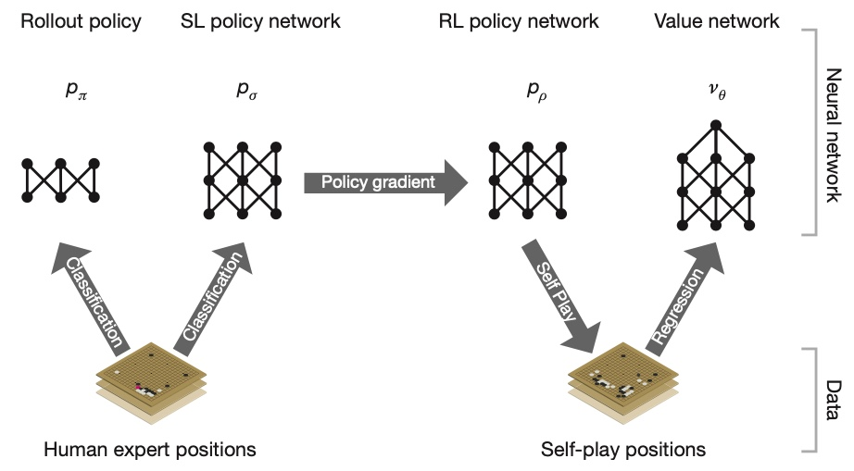
AlphaGo Training Process
Notes:
AlphaGo的整體訓練架構
進行分類(Classification)之後得到直接策略(Rollout Policy)
然後再用神經網路一般化之後得到習得策略(SL Policy NetWork)
接著用強化學習(RL)自我對下得到改良策略(RL Policy NetWork)
最後利用迴歸從中得到盤面評估函數(Value NetWork)
從歷史對局資料庫當中，AlphaGo可以獲得「直接策略」以及「習得策略」，也就是直接獲得前人的下棋方式，以及從前人的下棋方式中，歸納出一些改良的下棋法。
再利用自己改良的下棋法，自己跟自己沒日沒夜的對下，這是「改良策略」(也就是所謂的強化學習層面，Reinforcement learning）
最後，AlphaGo可以從這些所有下棋的過程當中，透過迴歸分析得出價值網路（Value Network），也就是盤面評估函數。這些經驗，會讓AlphaGo可以判斷盤面的局勢以及勝率，以及究竟要不要繼續下下去。
Policy Network (stage 1):
30 millions position from 160,000 human games
Policy Network (stage 2):
10,000 mini-batches of 128 self-play games
Training data: 30 million games of self-play
SL→Supervised Learning
RL→Reinforcement Learning
Reference:
AlphaGo 究竟是如何「思考」的？用國中生也能懂的語言說給你聽
https://techtarian.com/ai/alphago/
用三份投影片講解 AlphaGo 的設計原理
https://www.youtube.com/watch?v=63FDxJ5e_Ew

Slide 15
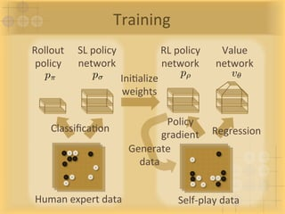
Illustration Training Process
Notes:
AlphaGo的整體訓練架構
進行分類(Classification)之後得到直接策略(Rollout Policy)
然後再用神經網路一般化之後得到習得策略(SL Policy NetWork)
接著用強化學習(RL)自我對下得到改良策略(RL Policy NetWork)
最後利用迴歸從中得到盤面評估函數(Value NetWork)
從歷史對局資料庫當中，AlphaGo可以獲得「直接策略」以及「習得策略」，也就是直接獲得前人的下棋方式，以及從前人的下棋方式中，歸納出一些改良的下棋法。
再利用自己改良的下棋法，自己跟自己沒日沒夜的對下，這是「改良策略」(也就是所謂的強化學習層面，Reinforcement learning）
最後，AlphaGo可以從這些所有下棋的過程當中，透過迴歸分析得出價值網路（Value Network），也就是盤面評估函數。這些經驗，會讓AlphaGo可以判斷盤面的局勢以及勝率，以及究竟要不要繼續下下去。
Policy Network (stage 1):
30 millions position from 160,000 human games
Policy Network (stage 2):
10,000 mini-batches of 128 self-play games
Training data: 30 million games of self-play
SL→Supervised Learning
RL→Reinforcement Learning
Reference:
https://www.slideshare.net/ckmarkohchang/alphago-in-depth

Slide 16
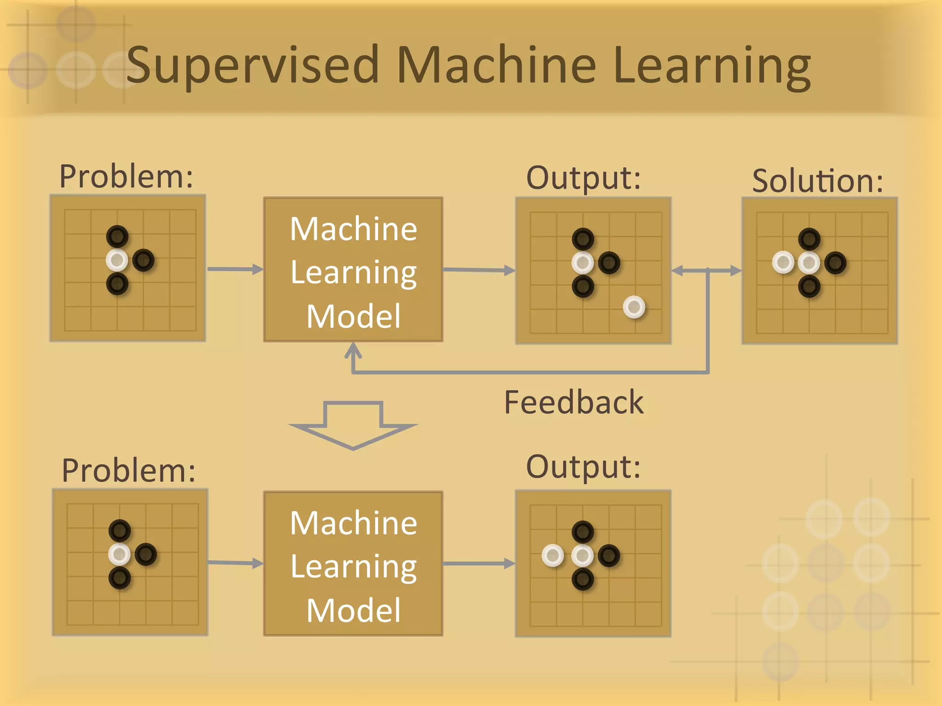
Illustration Supervised Learning
Notes:
Supervised Machine Learning
https://www.slideshare.net/ckmarkohchang/alphago-in-depth
https://www.youtube.com/watch?v=63FDxJ5e_Ew

Slide 17
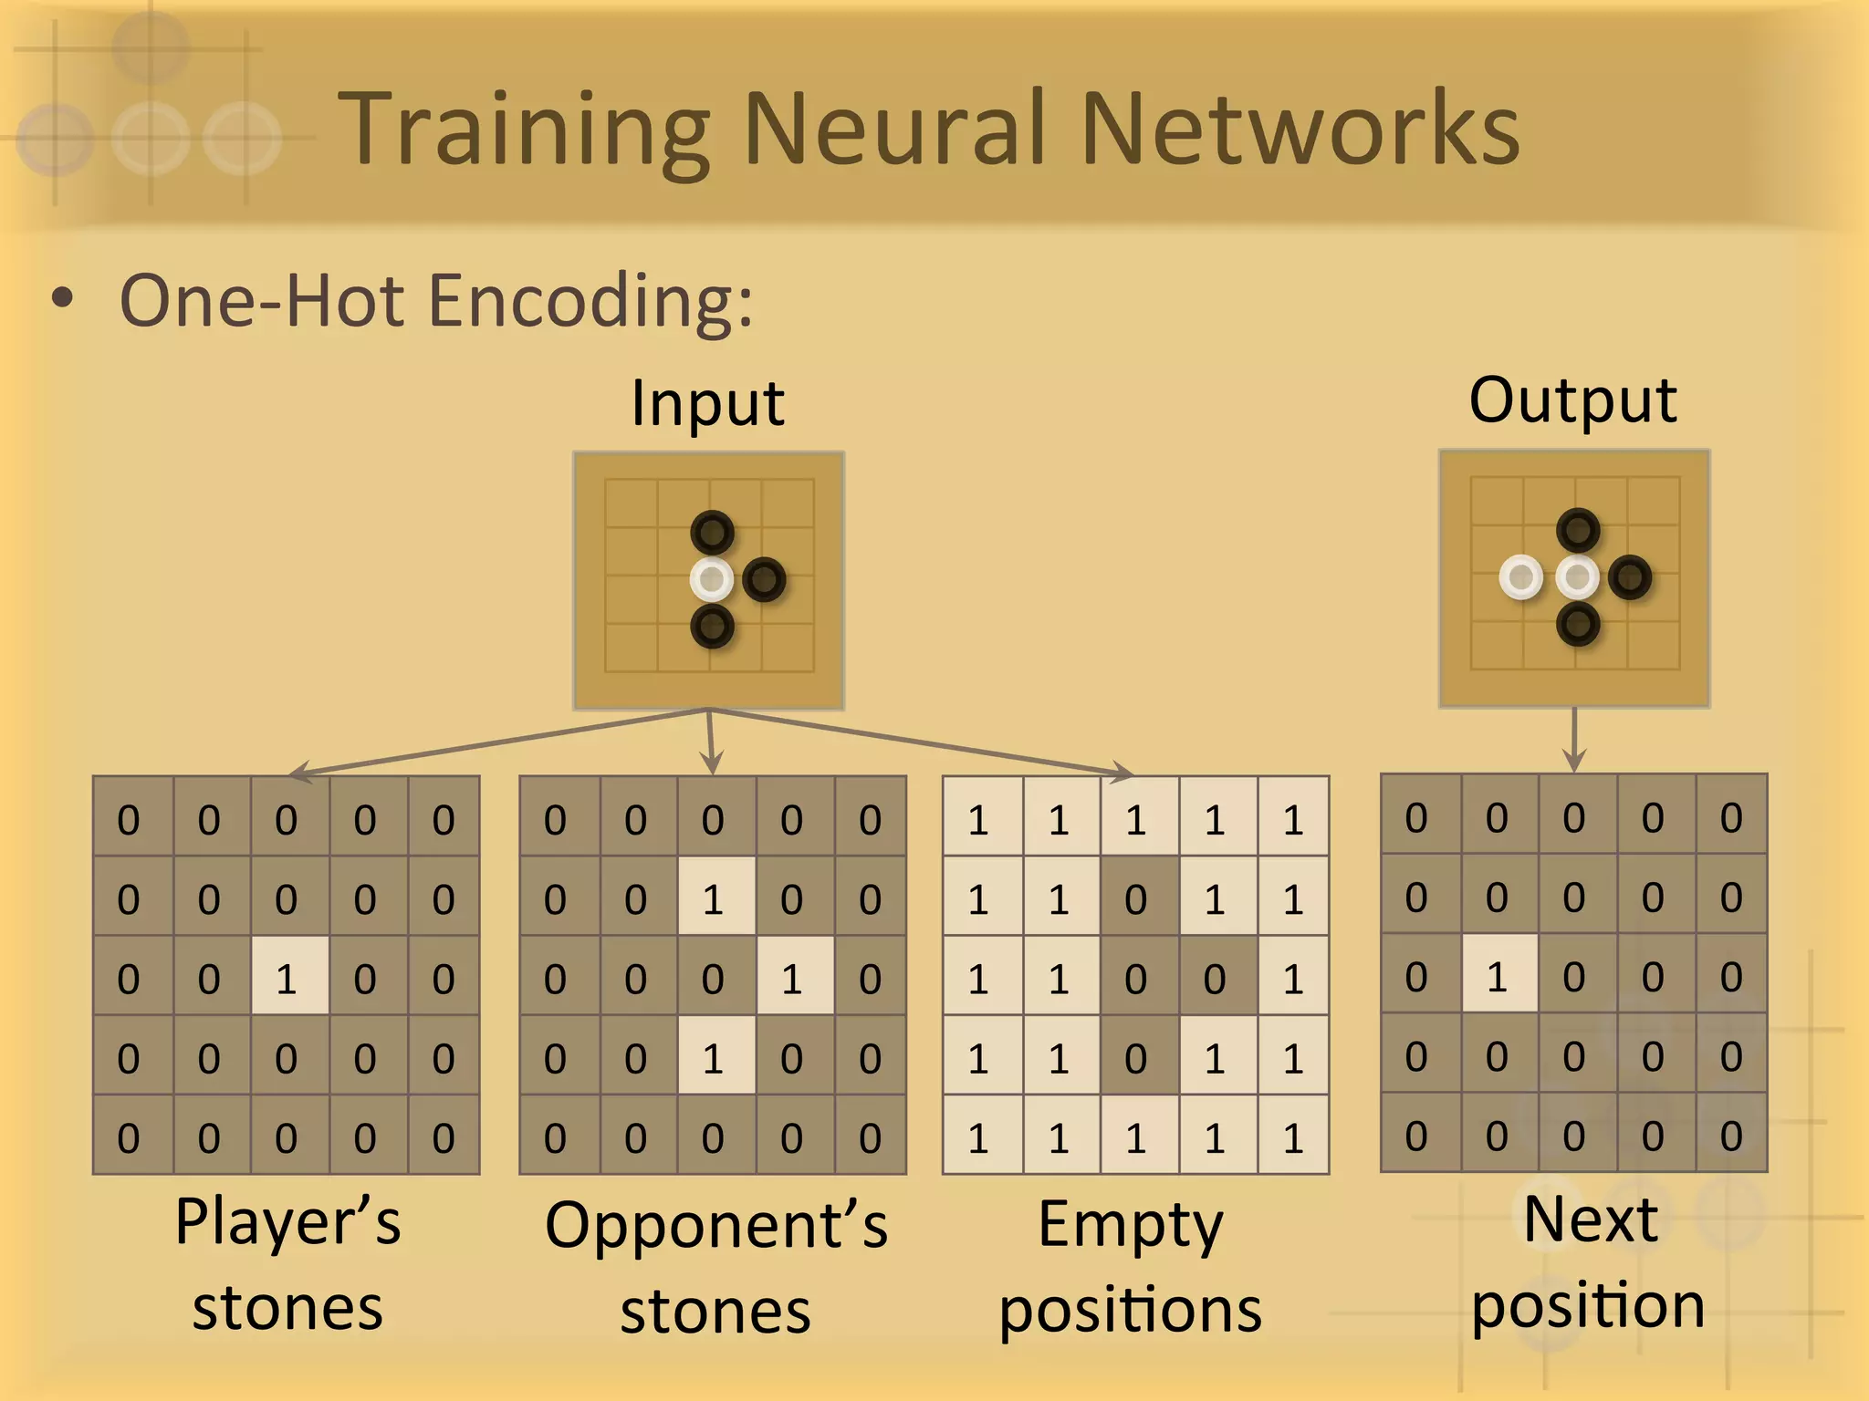
Illustration Neural NetWork
Notes:
Neural NetWork
https://www.slideshare.net/ckmarkohchang/alphago-in-depth
https://www.youtube.com/watch?v=63FDxJ5e_Ew

Slide 18
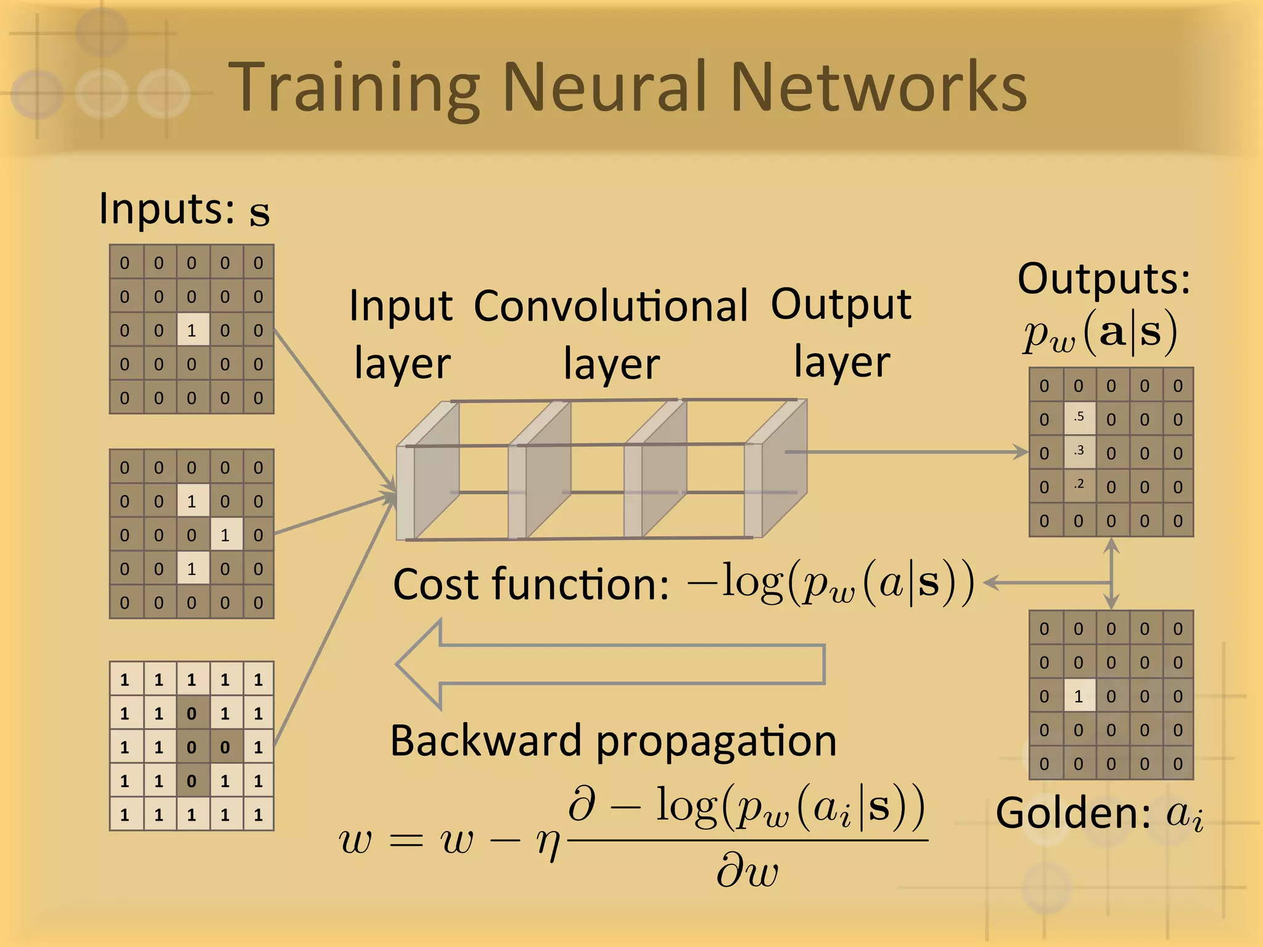
Illustration Neural NetWork
Notes:
Neural NetWork
https://www.slideshare.net/ckmarkohchang/alphago-in-depth
https://www.youtube.com/watch?v=63FDxJ5e_Ew

Slide 19
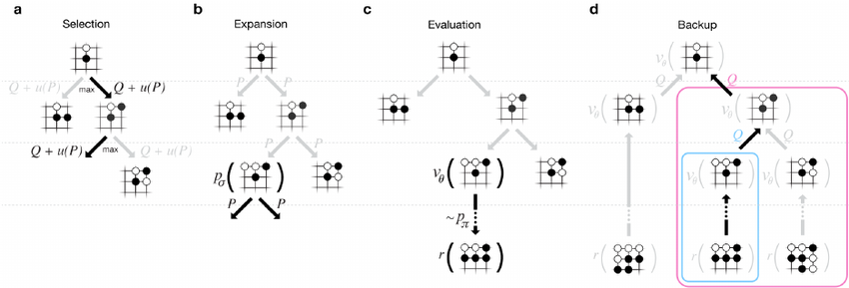
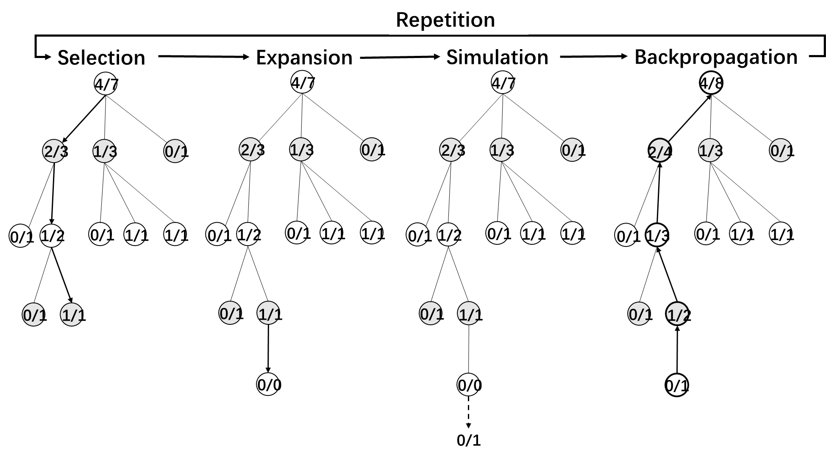
Another Search Tree
Monte Carlo tree search
Selection
Expansion
Simulation/Evaluation
Back Propagation
Notes:
蒙地卡羅樹搜尋：
我不需要暴力的搜尋全部，而是用「樣本與結果」來指導我應該要往哪邊更深入搜尋。
以大量模擬的方式長出賽局樹的狀態節點，每次模擬後就更新節點的評估值，模擬結果是勝的話，調高經過狀態的評估值；模擬是負的話，調低經過狀態的評估值。
固定N次模擬或固定計算時間模擬後，選擇模擬走過最多次的節點作為下一步的狀態。
省去（或許）不必要的分枝數，將注意力用在最有價值的分枝上；並沒有進行全面的探索，它絕對會漏掉一些分枝。
AlphaGo已經可以針對接下來的落子(包括對方)可能性縮小到一個可控的範圍，接下來他就可以快速地運用蒙地卡羅搜尋樹來有限的組合中計算最佳解。
自我對局時採用蒙地卡羅搜尋法，這樣可以避免多層對局的複雜度指數成長問題。
蒙地卡羅搜尋樹包括4個步驟：
選點：選擇最有希望的狀態深入模擬。
擴點：擴充狀態節點到賽局樹。 → 根據對手的落子，展開至我們勝率最大的落子模式(我們稱之為一階蒙地卡羅樹)。所以在AlphaGo的搜尋樹中並不會真的展開所有組合。
模擬：從擴充的節點隨機一路模擬下到終局。 → 如何評估最佳行動(AlphaGo該下在哪?)，一種方式是將行動後的棋局丟到評價網路來評估勝率，第二種方式則是做更深度的蒙地卡羅樹(多預測幾階可能的結果)。
倒傳導：根據模擬的結果往上更新經過的狀態的評估值直到樹根。 → 在決定我們最佳行動位置後，很快地根據這個位置向下透過策略網路評估對手可能的下一步，以及對應的搜索評估。
蒙地卡羅謬誤：
主張由於某事發生了很多次，因此接下來不太可能發生；或者由於某事很久沒發生，因此接下來很可能會發生。實際上，由於每次拋硬幣都是獨立事件，也就是這次的結果跟上一次的結果無關，每次都是新的開始不會被之前的結果影響。
Reference：
【AI入門】AlphaGo致勝原理分解--蒙地卡羅樹搜尋 → https://www.youtube.com/watch?v=FjFDImV-yWc
【AI入門】AlphaGo的致勝原理分解--蒙地卡羅方法 → https://www.youtube.com/watch?v=-TBmLeeJrw8

Slide 20
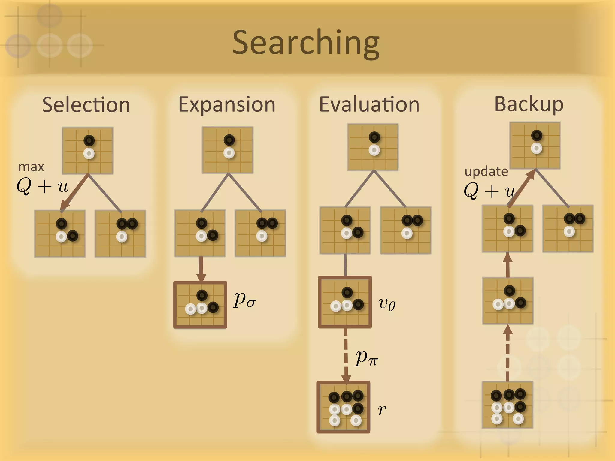
Illustration Monte Carlo
Notes:
Monte Carlo Searching
https://www.slideshare.net/ckmarkohchang/alphago-in-depth
https://www.youtube.com/watch?v=63FDxJ5e_Ew

Slide 21
Application
Future Utilization of AlphaGo
Notes:
第二篇：AlphaGo的應用
AlphaGo的次世代－Alpha Zero
擊敗星海爭霸2玩家的Alpha Star
我國臺灣省的研究－TOCS

Slide 22
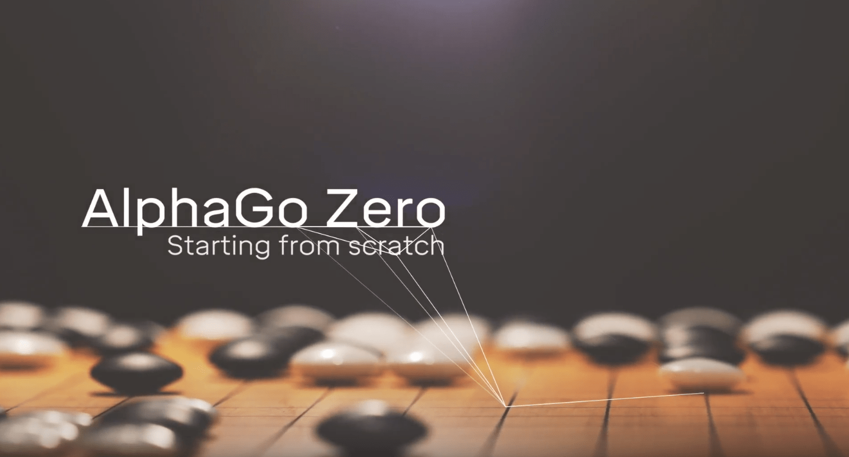
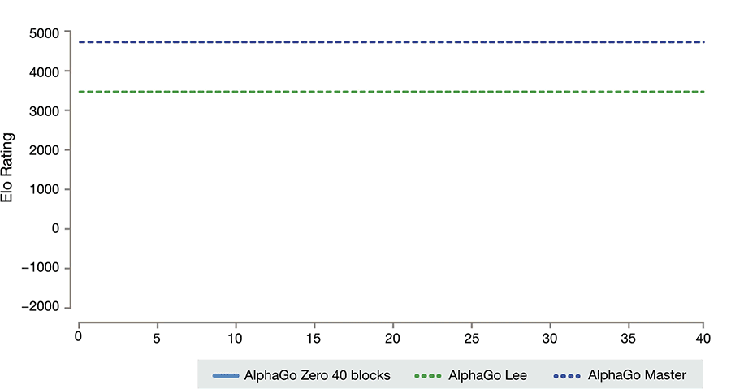
AlphaGo Zero by 2017
uses no Human Knowledge & learn only by Self-Play
0 days
→ only basic rules as input,
no prior knowledge of the game.
3 days
→ AlphaGo Zero surpasses AlphaGo.
21 days
→ AlphaGo Zero reaches Master.
40 days
→ Surpasses all other versions.
Notes:
AlphaZero
AlphaGo Zero不再需要人為的監督學習，而是在輸入圍棋規則後從零開始玩，並全靠自學下圍棋來達到無師自通的程度。
AlphaGo Zero摒棄以往使用的Value Networks（估值網路）和Policy Networks（走棋網路）演算法，而是打造全新的自學系統，並完全透過自己與自己對弈來學習圍棋，而過程中並沒有人類插手指導。
為從無到有的探索圍棋，導致AlphaGo Zero在初期的學習成效極差，但也因此能夠打破所有人類思考模式，最終擊敗原已無人能敵的AlphaGo Master，將AlphaGo Zero的圍棋實力提升到前所未見的層次。
從AlphaGo到AlphaGo Zero
AlphaGo Zero用僅僅約40小時的自學時間，就摸索出所有重要且高階的人類圍棋定式，並達到了與李世乭對戰的AlphaGo Lee相同的水平。
3天後，AlphaGo Zero對戰AlphaGo Lee達到100%的勝率。
40天後，AlphaGo Zero對戰AlphaGo Master也達到近90%勝率，成為有史以來 AlphaGo棋力最強的版本。
Elo等級分制度是當今對弈水準評估公認的權威標準，衡量各類對弈活動水準的評價方法。
Reference:
人工智慧如何用來下圍棋（二）：從AlphaGo到AlphaGo Zero
https://scitechvista.nat.gov.tw/Article/c000003/detail?ID=b1062736-2373-4eef-96ea-5b1a0c004e95

Slide 23
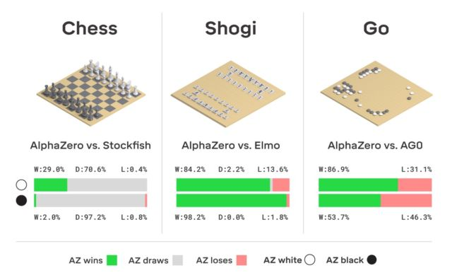
Move Over AlphaGo - Alpha Zero
Alpha Zero taught itself to play three different games
Trained 9 hours
→ Surpasses Stockfish in Chess.
Trained 12 hours
→ Surpasses Elmo in Shogi.
Trained 13 days
→ Surpasses Alpha in Go.
Notes:
DeepMind以AlphaZero擊敗全球三大棋藝AI，連AlphaGo Zero也是手下敗將
AlphaZero挑戰的對象是全球最強大的西洋棋程式Stockfish、將棋程式Elmo，以及同樣由DeepMind所打造的圍棋程式AlphaGo。它花在西洋棋的訓練時間為9小時，將棋為12小時，圍棋為13天，訓練完畢之後，它在4個小時之後就勝過了Stockfish，在2小時之後便凌駕Elmo，並於30小時之後擊敗了AlphaGo。
經過完整訓練的AlphaZero在與Stockfish、Elmo及AlphaGo競賽時，展現了它的強大，在與Stockfish對戰時，在1,000盤的棋戲中贏了155盤，只輸了6盤；與Elmo對戰的勝率更高達91.2%，與AlphaGo對戰的勝率則是61%。
Reference:
DeepMind以AlphaZero擊敗全球三大棋藝AI，連AlphaGo Zero也是手下敗將
https://www.ithome.com.tw/news/127574

Slide 24
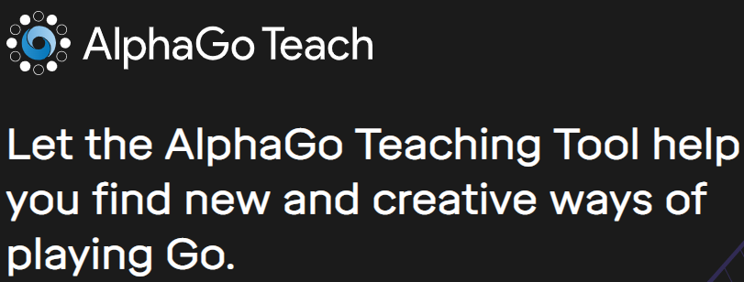

Application: Teaching Tool
be used to explore the opening moves of a game of Go.
try out alternative moves and show the probabilities of a win.
Notes:
Application：讓 AlphaGo 教大家學圍棋
→ AlphaGo Teaching
https://alphagoteach.deepmind.com/
This tool provides analysis of 6,000 of the most popular opening sequences from the recent history of Go, using data from 231,000 human games and 75 games AlphaGo played against human players.（收集了 231,000 套人類對弈的棋譜，同時還囊括了 75 場 AlphaGo 與人類棋手對弈的棋譜。）
AlphaGo Tools 這套學習工具適用於任何想要學習圍棋的人

Slide 25
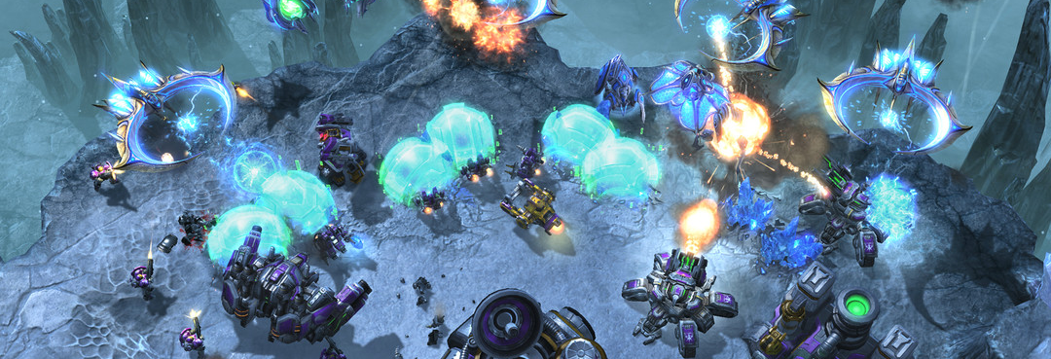
AlphaGo on StarCraft II – Apha Star
Difficulty to AI in past:
Unlike Chess or Go, you won’t know opponent’s action unless observation.
Not turn-based game, both Apha Star and opponent must make decisions ASAP.
Notes:
暴雪娛樂公司的星海爭霸 2，被認為是極具挑戰的即時戰略遊戲之一，人工智慧在操作星海爭霸 2上，仍然難以克服其複雜度：
不像是圍棋或是西洋棋公開所有遊戲資訊，在星海爭霸 2的關鍵玩家資訊是隱藏的，必須透過偵查探索發現。
人工智慧需要有長期規畫的能力，並非所有因果關係都是即時發生的，整個遊戲歷程可能長達一個小時才會結束，而這意味著早期採取的行動，或許有很長的一段時間無法獲得回報。
人工智慧沒有太多的思考時間，不像傳統棋盤遊戲是輪流進行，人工智慧與玩家都必須隨著遊戲時間推移，不斷地做出動作。
人工智慧還需要在大型的動作空間中做出決策，需要即時細微地控制數百個不同的單位和建築物。
Reference:
Deepmind訓練人工智慧14天完勝星海2世界前十強玩家
https://www.ithome.com.tw/news/128470

Slide 26
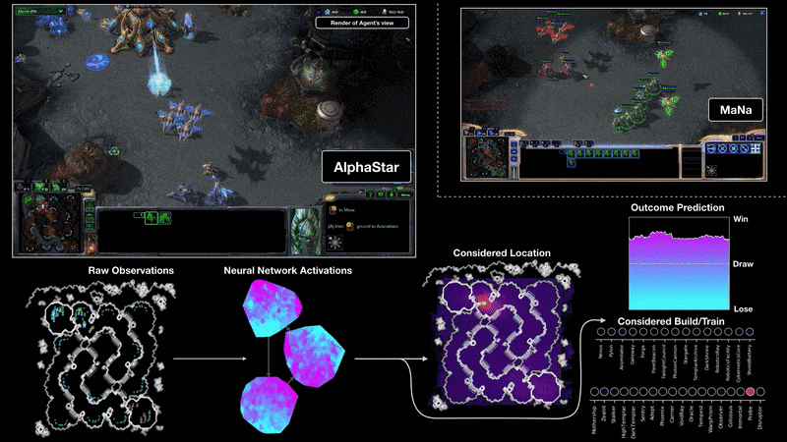
Alpha Star Competition with Human
However, AI through Deep Reinforcement Leaning, in the year 2018:
First Round Competitor：TLO, German professional player. Record ： 5:0 → Alpha Star Win
Second Round Competitor：MaNa, the world‘s top ten player . Record ：5:0 → Alpha Star Win
Notes:
Alpha Star，已經能以深度神經網路完整遊玩星海爭霸 2，而且還能碾壓世界排名前十的職業玩家。
該神經網路透過監督式學習和增強學習，直接以原始遊戲資料進行訓練。
第一次是與德國頂尖玩家Dario Wünsch（代號TLO）進行對戰，Alpha Star以5比0贏得了比賽。
第二次則是與世界排名前十強的職業神族玩家Grzegorz Komincz（代號MaNa）進行對戰，依然以5比0取得完勝。
Reference:
Deepmind訓練人工智慧14天完勝星海2世界前十強玩家
https://www.ithome.com.tw/news/128470

Slide 27
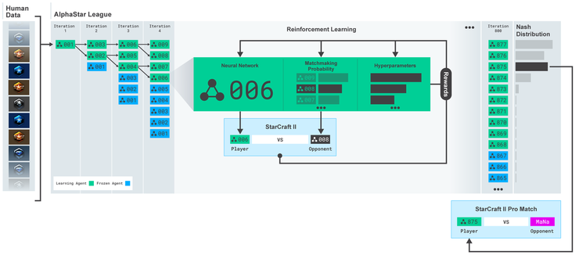
Alpha Star Training Process
Initially, trained from human game replays.
Then, trained against other competitors in the league.
The parameters are updated by RL from the game outcomes against competitors.
The final agent is sampled from the Nash distribution of the league.
Notes:
The Alpha Star league. Agents are initially trained from human game replays, and then trained against other competitors in the league. At each iteration, new competitors are branched, original competitors are frozen, and the matchmaking probabilities and hyperparameters determining the learning objective for each agent may be adapted, increasing the difficulty while preserving diversity. The parameters of the agent are updated by reinforcement learning from the game outcomes against competitors. The final agent is sampled (without replacement) from the Nash distribution of the league.
Alpha Star 訓練策略
Alpha Star 的初始訓練策略與早期 AlphaGo 相同， DeepMind 研究員首先用人類比賽的 replay 監督學習訓練模型，以模仿學習的思路讓模型快速學到高級玩家在星海天梯使用的基礎策略和微操作。這時的 Alpha Star 就能以 95% 的勝率打敗《星海爭霸 2》內建的「精英」等級 AI。
下面當然就是強化學習的自我對弈、繼續提升水準階段了，這也是和 AlphaGo 的訓練策略不同的地方。 AlphaGo 自我對弈階段的棋局是由所有之前更新過程的表現最好版本生成，也就是說每時刻都有一個「最好的版本」，也不斷搜尋比前輩還好的版本替換。 但對《星海爭霸》，DeepMind 研究員認為不同的優秀策略之間可相互剋補，沒有哪個策略可完勝其他策略。所以這次他們分別更新、記錄許多不同版本的網路（合稱為 Alpha Star league）。
Alpha Star 用人類資料初始訓練後，繼續進行多輪 Alpha Star league 自我對戰，每輪都會在之前數個較強的版本基礎上分叉；分叉前的版本會固定參數保留下來，一直參與後續多輪自我對戰；不同版本也可能會安排不同對戰策略和學習目標。這樣不斷提升網路水準、提高對戰難度的同時，也保留足夠多樣性。根據每輪自我對戰的結果，每個網路參數都會更新；這種做法來自群體強化學習的想法，保證持續穩定的表現提升，且很新的版本也不會「忘記」如何擊敗很早的版本。
多輪自我對戰結束後，研究人員會以 Alpha Star league 的 Nash 分散取樣出一個版本，當作訓練結束後最終得到的 AI。這做法可得到已發現的多種策略綜合最優解。
★ Alpha Star League ★
雖然 Alpha Star 和圍棋 AI AlphaGo 一樣都是以自我對局為重要的訓練策略，但在《星海爭霸 2》，策略遺忘和互相剋制更明顯，並沒有某個策略可穩定勝過所有策略，所以繼續使用簡單的自我對局學習，會讓智慧體陷入不同策略間游移但停滯不前。
為了解決這個問題，DeepMind 採用群體強化學習的訓練策略（Alpha Star League），用一個群體許多不同個體各自演進來儲存並持續最佳化不同的遊戲策略。
Reference:
Alpha Star: Mastering the real-time strategy game StarCraft II
https://www.deepmind.com/blog/alphastar-mastering-the-real-time-strategy-game-starcraft-ii
多圖詳解 DeepMind 的超人類水準《星海爭霸》AI「Alpha Star」
https://technews.tw/2019/01/25/alphastar-mastering-the-real-time-strategy-game-starcraft-ii/
血虐人類玩家，DeepMind《星海爭霸 2》AI 現身知名期刊
https://technews.tw/2019/11/05/alphastar-grandmaster-level-in-starcraft-ii-using-multi-agent-reinforcement-learning/

Slide 28
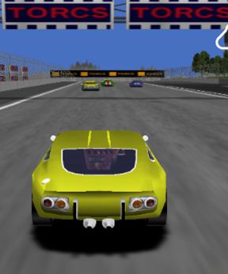
AI Bot (AI on Video Games )
TORCS: The Open Racing Car Simulator
Techniques: DRL
Benefits:
Player’s Partner Train noob or Challenge Player.
Help run the games. / Detect any weaknesses of a game after design.
This program is developed by Taiwan, National Yang Ming Chiao Tung University.
Notes:
電玩遊戲可視為真實世界的模擬，透過在遊戲環境大量練習，AI 較有機會發展出應對各類問題的能力，例如在 AI 表現較弱的「長期規劃」、「合作」等方面加強訓練，以此進展到真實世界的應用。
目前吳毅成也正致力將虛擬環境的技術，整合至真實世界的應用，而實體 DRL 應用領域就是他鎖定的下個目標。
吳毅成團隊以 TORCS （The Open Racing Car Simulator）訓練電玩 AI Bot。
TORCS 為開源的 3D 賽車遊戲模擬器，可當作普通賽車遊戲和 AI 研究平台。
以遊戲公司的立場來看，AI Bot 可扮演陪玩角色，當遇上組隊人數不足、新手需要陪練等狀況時，AI Bot 能根據玩家需求及時支援，同時引導玩家在挑戰其他玩法，因此電玩 AI 的強度必須夠強，才不會因為玩太差讓玩家覺得無趣。
除了強度夠強，AI Bot 的行為還要「合理」才行。所謂的合理即是 AI 的表現要像人類，包含移動方式、速度、平衡等方面，不會讓玩家覺得 AI 行為怪異。另外從遊戲品質的角度來看，許多遊戲公司可能上架後才發現系統設計有瑕疵，如果 AI bot 能在遊戲釋出前先協助偵測弱點，對公司整體經營將有很大幫助。
目前吳毅成團隊正在與遊戲公司合作 AI 訓練技術，未來可滿足如擬人化、具備多種強度、多變行為等遊戲 AI 需求，以及協助開發者進行遊戲弱點偵測，將能有效降低遊戲公司開發 AI 的門檻與資金，提升台灣遊戲產業。
Reference:
從圍棋到電玩，AI 將如何走入真實世界？交大資工系吳毅成教授從 AlphaGo 談起
https://technews.tw/2020/05/22/ai-three-types-of-drl/

Slide 29
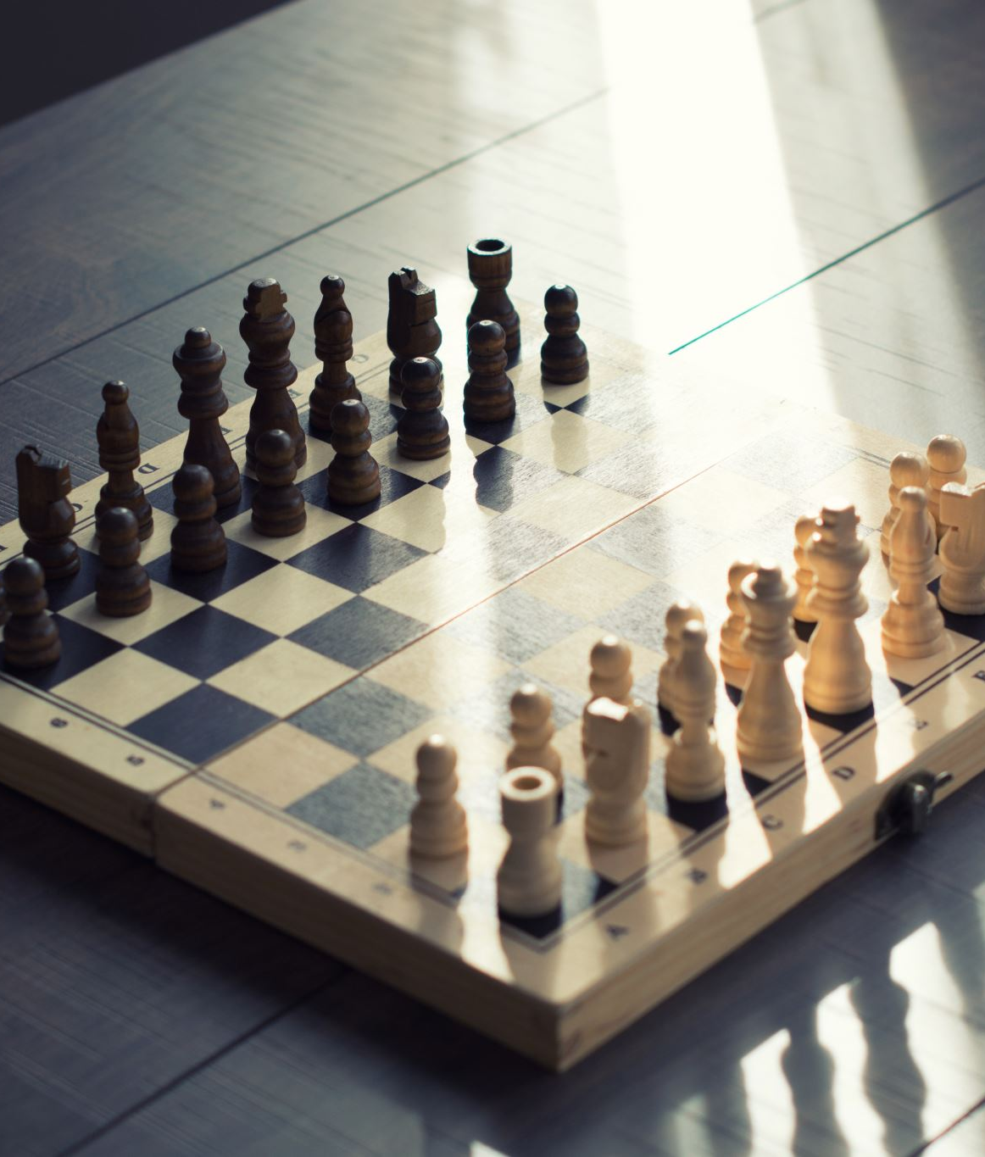
Conclusion
Will AI replace Human Being? AlphaGo → Weak AI, not Strong AI. AI does not have a mind.
However, we can utilize AI on many aspects, such as Game or teaching tool.
Still Go or Chess is human’s pleasure. AI only evaluate the next movement, but no feeling.
In order to achieve the perfection, we have lots of effort to do.
→ Think how to create value for ourself.
Notes:
<結論> 人類會被AI取代嗎？
弱人工智慧不具備自我意識、不具備理解問題、也不具備思考、計畫解決問題的能力。AlphaGo在本質上與微軟的Cortana或iPhone的Siri其實差別只是專精在下圍棋罷了，並沒有多出什麼思考機制。
AlphaGo 的架構，只能解特定問題，並不是泛用性的智慧，因此並無跟一般人腦競爭的問題。倒是這種架構可以應用在許多領域。
我們可以透過人工智慧，更理解圍棋的優點，享受圍棋帶來的快樂。 發明 AlphaGo，並不是為了贏取圍棋比賽，是想為測試人工智慧演算法建利一個有效的平台，最終目的是把這些演算法應用到真實的世界中，為社會所服務。
以圍棋龐大的複雜度來說，現在不管是人類或電腦目前在圍棋的表現，距離完美都還差得遠呢！在追求圍棋的神之一手的角度來看，圍棋與電腦圍棋的研究將是無止境的。
當弱人工智慧的發展進入到成本降低可商業化的時候，大家與其關心人工智慧會不會統治地球，還不如先關心自己的工作技能會不會被電腦取代來實際些吧。

Slide 30
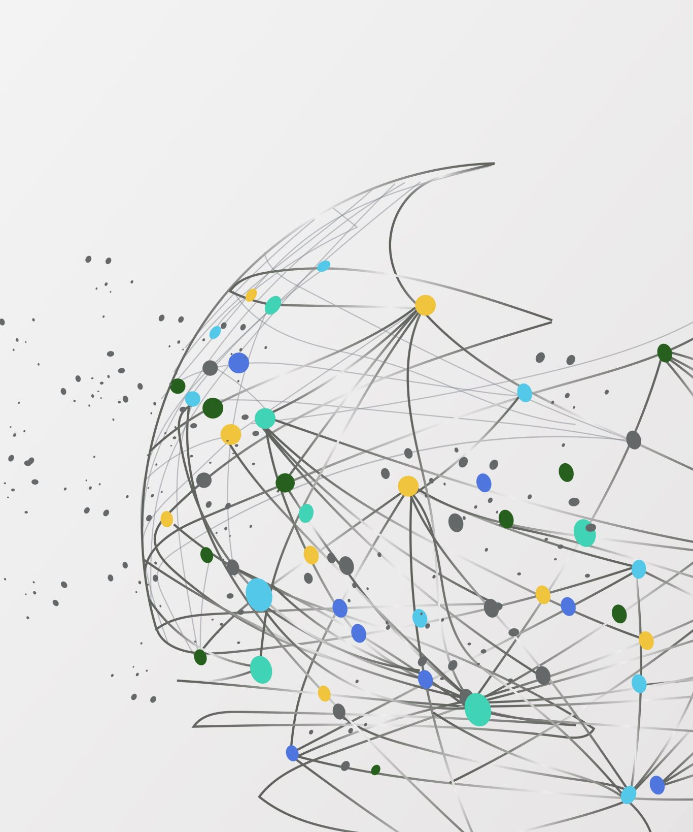
The End, Thank You
Glory to the Spirit, AMEN !
Notes:
榮耀歸神，阿們！

